Slide 1
课后题
通过输入指定行数和列数打印出二维数组对应任一行任一列元素的值。
详细答案将在下期公布，尽情收看！

Slide 2
字符串与指针
(1) 用字符数组存放一个字符串，然后输出该字符串。
例题一：定义一个字符数组，对它初始化，然 后输出该字符串。
例题一源码分析学习！

Slide 3
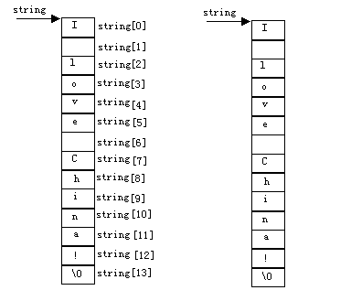

Slide 4
字符串与指针
(2) 用字符指针指向一个字符串
例题二：可以不定义字符数组，而定义一个字 符指针。用字符指针指向字符串中的 字符。
例题二源码分析学习！

Slide 5
字符串中字符的存取方法
对字符串中字符的存取，可以用下标方法，也可以用指针方法！
下标法举例：将字符串ａ复制为字符串ｂ
指针方法举例：将字符串ａ复制为字符串ｂ

Slide 6
字符指针作函数参数
例题三：用函数调用实现字符串的复制
（1）用字符数组作参数
（2）形参用字符指针变量

